Slide 1

книжкА
УЕБ ПЛАТФОРМА ЗА НАЕМАНЕ НА КНИГИ
Петър Колев | Developer 1

Slide 2
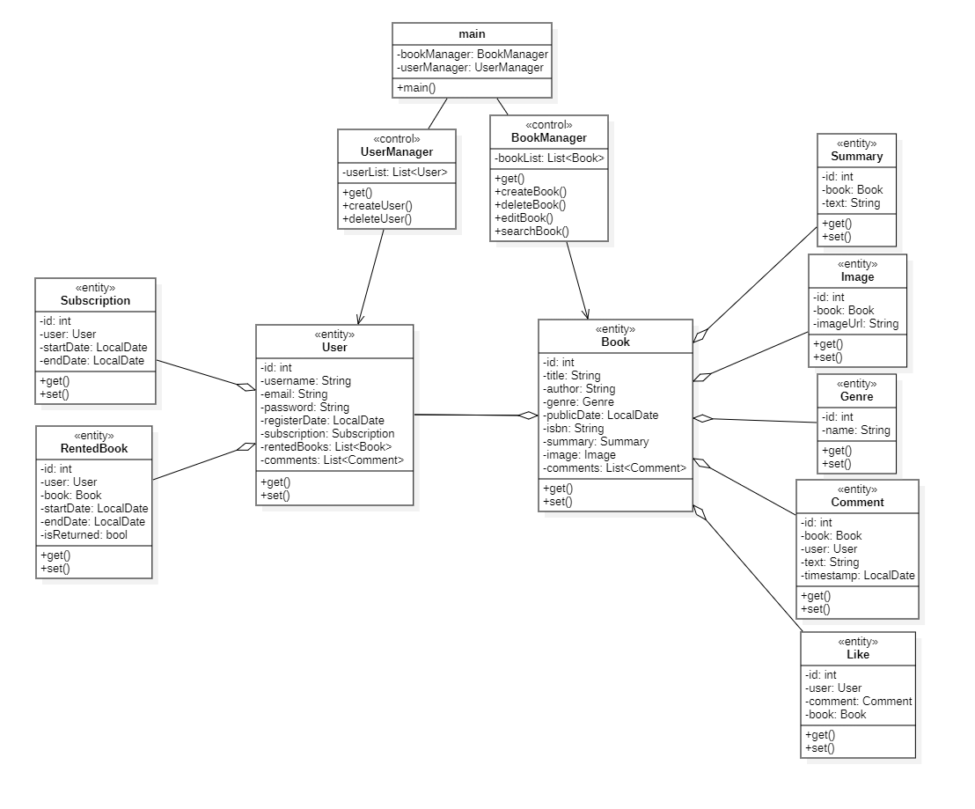

CLASS диаграма
КНИЖКА

Slide 3
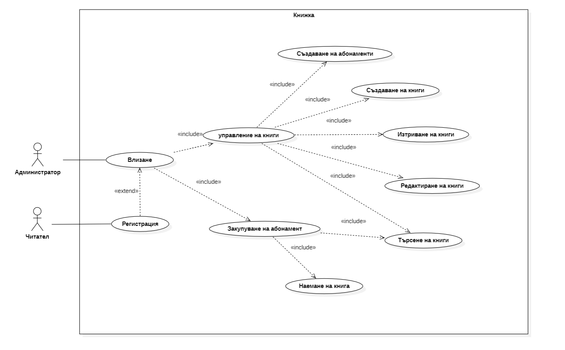
USE CASE диаграма
КНИЖКА

Slide 4
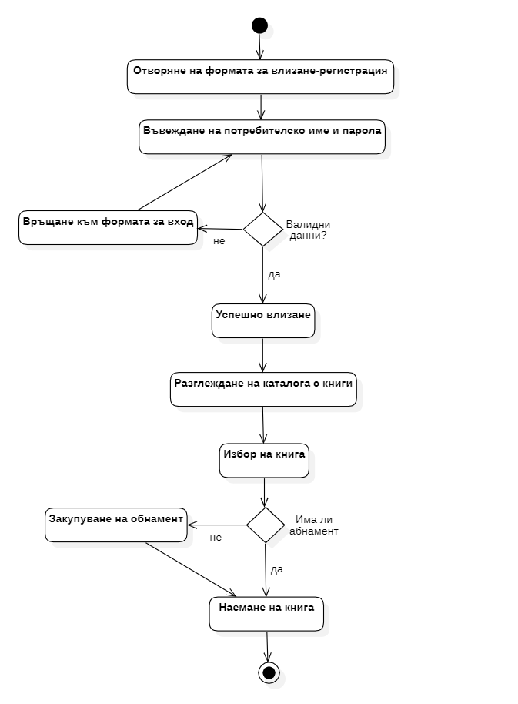
ACTIVITY диаграма
КНИЖКА

Slide 5
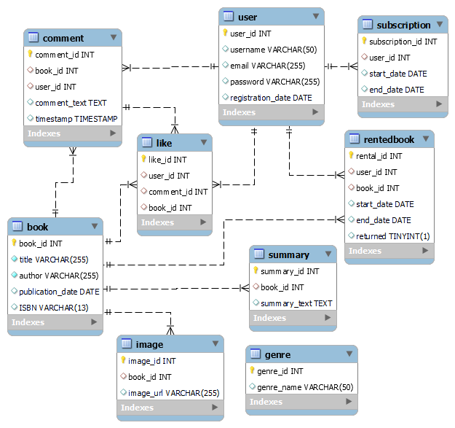
ER диаграма
КНИЖКА

Slide 6
Екипна организация
КНИЖКА
отбор Chuckling Cheetahs
Роля | Студент (имена)
Developer 1 | Петър Николаев Колев
Developer 2 | Живко Николаев Петков
QA | Даниел Петров Иванов
Project manager | Иван Илиянов Иванов
Product owner | Любослав Веселинов Мотков

